Slide 1

כלים לניהול מידע וידע - 8
מגמת מידע ונתונים
אורטל שמלץ – מנכ"לית אורטל ניהול ידע
עורכת: רונית נחמיה

Slide 2
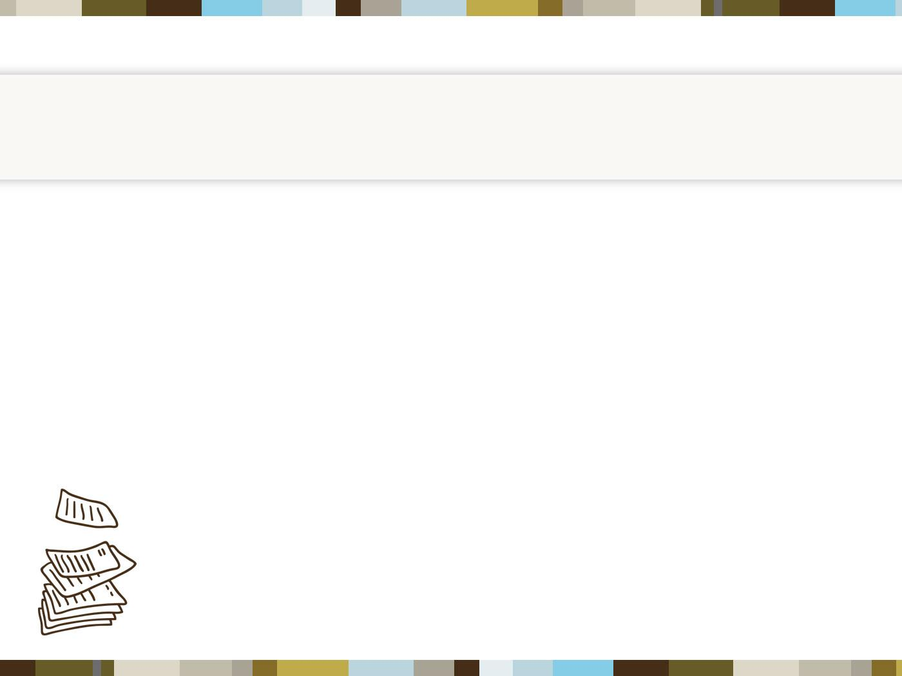
כלים ומנגנונים
טכנולוגיים | כתובים | בינאישיים | תהליכים
פורטל ארגוני | תיק חפיפה | קבוצות משימה | סיכומי פגישות
תיקיות רשת | נוהל | קהילות ידע | דיווח ותיעוד כחלק מתהליך העבודה
יומן אירועים משותף | תרשימים של תהליכי עבודה | חניכה | ניהול חדשנות
אנשי קשר משותפים | מדריכים | קורסים | הפקות לקחים
CRM | הוראות | תצפיות מובנות | איסוף BP
BI | טפסים
בלוגים
WIKI

Slide 3
פורטל ארגוני
צבירת הניסיון המקצועי במקום מרכזי לשימוש כלל הארגון
יצירת סטנדרטים לעבודה
הנגשה והשמשה של המידע הקיים
יצירת ערוץ תקשורת בין ההנהלה/מטה לעובדים ומתנדבים בשטח
טרנספורמציה דיגיטלית HR ושירות לעובד
שיתוף של כלל הארגון בידע וביוזמות מקומיות

Slide 4
פורטל ארגוני
מסביבת עבודה "מייגעת" לסביבה ידידותית
"שער כניסה" אחד לכלל המערכות בארגון
יצירת תחושת שייכות ו"משפחתיות" בכל קצוות הארגון

Slide 5

ארגון מידע

Slide 6

תרגול ארגון מסמכים

Slide 7
תכנית כניסה לתפקיד רחל 1.3.2020
דוח רווח והפסד חציון א' 2019
סיכום ביקורת סניף ק"ש
דוח תיקון ליקויים סניף ת"א
מאמר התנהגויות סיכון בקרב בני נוער
יום עיון בנושא שקנה בישראל – רשימת משתתפים
מחקר השוואתי בין ערים בישראל 2005-2008 שירותים לקשישים
טופס הזמנת מרצה
מכתב סיום העסקה של משה 28.12.20
נוהל גביית כספים לימי עיון
רשימת מספרי שלוחות מטה
סיכום שנת עבודה 2019 סניף קריית מוצקין
מאמר דפוסי שתיית אלכוהול בקרב נערות מתבגרות
תכנית שנת עובדה 2014
סיכון חציון א' 2014
דוח רווח והפסד חציון ב' 2014
תכנית עבודה 2015סניף באר שבע
יום עיון בנושא זקנה בישראל – טופס הרשמה
מחקר מלווה בני נוער בוגרי מוסדות גמילה מסמים
סיכום ביקורת סניף קריית מוצקין
טופס אישור ספק חיצוני
יום עיון בנושא זקנה בישראל – תכנית
נתונים דמוגרפיים 2013זקנה
סיכום ראיון ישראל ישראלי
סיכום רבעון א' 2015
תכנית כניסה לתפקיד כללית
רשימת מספרי שלוחות ארצי
נוהל הפעלת ספקים

Slide 8
מה הם האתגרים?
אנשים שונים מסווגים מידע בדרכים שונות
פריט ניתן לקטלוג בכמה דרכים
הטרוגניות של סוגי המידע בארגון
פוליטיקה ארגונית

Slide 9







שיטות לארגון מידע
כרונולוגי/ ציר זמן
קהלי יעד
סדר א"ב
סוג הפריט
משימות/ פרויקטים
נושאים
פיזור ג"ג

Slide 10
עקרונות לארגון מידע
קטלוג לשם אחזור
ארגון בהתאם לצרכן המידע ולא לספק המידע
לוגיקה ואחידות
שימוש בשמות בעלי משמעות וחד ערכיים
קישור מקטגוריה לקטגוריה במידת האפשר
להימנע מרמות עומק רבות מידע – 3-4 רמות עומק, 5-9 אורך
שפה בהירה וברורה

Slide 11
אתגר לימודי
בסרטון הקודם הגדרתם עולמות תוכן שמתאים לנהל בשיטה היפנית וכאלה בשיטה האמריקאית.
לכל נושא' בחרו איזה כלי מעולמות ניהול הידע לדעתכם והסבירו מדוע.

Slide 12

שימוש ביצירות מוגנות בזכויות יוצרים ואיתור בעלי זכויות
השימוש ביצירות במהלך שידור זה נעשה לפי סעיף 27א לחוק זכות יוצרים, תשס"ח-2007. אם הינך בעל הזכויות באחת היצירות, באפשרותך לבקש מאיתנו לחדול מהשימוש ביצירה, זאת באמצעות פנייה לדוא"ל rights@education.gov.il

